Slide 1
НИЖЕГОРОДСКАЯ РЕГИОНАЛЬНАЯ ОБЩЕСТВЕННАЯ ОРГАНИЗАЦИЯ «ВОЕННО-ПАТРИОТИЧЕСКИЙ КЛУБ «ХОЧУ СТАТЬ ДЕСАНТНИКОМ»
Открытие городского отдела клуба «Хочу стать десантником»
Тематическое направление: Социальный Нижний Итоговая презентация проекта победителя городского конкурса социальных проектов «Открытый Нижний»

Slide 2
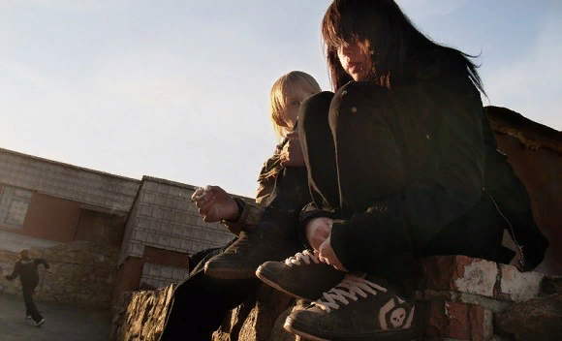
НИЖЕГОРОДСКАЯ РЕГИОНАЛЬНАЯ ОБЩЕСТВЕННАЯ ОРГАНИЗАЦИЯ «ВОЕННО-ПАТРИОТИЧЕСКИЙ КЛУБ
«ХОЧУ СТАТЬ ДЕСАНТНИКОМ»
Проблема
Психологические личностные проблемы у подростков 14-17 лет в связи с отсутствием положительного социального взаимодействия со сверстниками
В условиях современной эпидемиологической ситуации растут тревожность и паника у подростков. Высокий уровень эмоционального стресса требует внимания и помощи.

Slide 3
НИЖЕГОРОДСКАЯ РЕГИОНАЛЬНАЯ ОБЩЕСТВЕННАЯ ОРГАНИЗАЦИЯ «ВОЕННО-ПАТРИОТИЧЕСКИЙ КЛУБ
«ХОЧУ СТАТЬ ДЕСАНТНИКОМ»
Цель проекта
создание городского отдела клуба «Хочу стать десантником», как места решения психологических проблем и положительного социального взаимодействия подростков 14-17 лет

Slide 4
НИЖЕГОРОДСКАЯ РЕГИОНАЛЬНАЯ ОБЩЕСТВЕННАЯ ОРГАНИЗАЦИЯ «ВОЕННО-ПАТРИОТИЧЕСКИЙ КЛУБ
«ХОЧУ СТАТЬ ДЕСАНТНИКОМ»
Задачи проекта
-профилактика правонарушений среди подростков, предотвращение воздействия на подростков негативной социальной среды;
-психологическое сопровождение и поддержка детей и семей, находящихся в трудной жизненной ситуации.

Slide 5
НИЖЕГОРОДСКАЯ РЕГИОНАЛЬНАЯ ОБЩЕСТВЕННАЯ ОРГАНИЗАЦИЯ «ВОЕННО-ПАТРИОТИЧЕСКИЙ КЛУБ
«ХОЧУ СТАТЬ ДЕСАНТНИКОМ»
Механизм реализации проекта
-оборудование кабинета для оказания социально-психологической помощи подросткам и их семьям;
-оборудование спортивного зала для проведения тренировочных занятий и массовых мероприятий с воспитанниками клуба;
-совместное участие в мероприятиях воспитанников, их родителей и сотрудников клуба «ХСД».

Slide 6
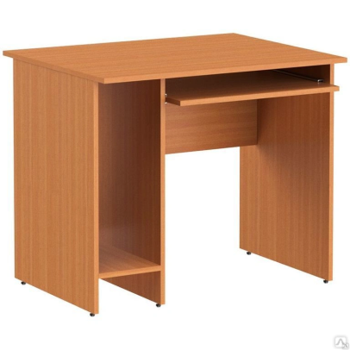
НИЖЕГОРОДСКАЯ РЕГИОНАЛЬНАЯ ОБЩЕСТВЕННАЯ ОРГАНИЗАЦИЯ «ВОЕННО-ПАТРИОТИЧЕСКИЙ КЛУБ
«ХОЧУ СТАТЬ ДЕСАНТНИКОМ»
Мероприятия проекта
Мероприятие 1. Приобретение оборудования для оснащения кабинета социально-психологической помощи клуба «ХСД»
За счет субсидии города было приобретено следующее оборудование для оснащения кабинета социально-психологической помощи клуба «ХСД»:
компьютер ICS Intel,
многофункциональное устройство HP,
стол компьютерный,
тумба офисная,
2 стеллажа офисных,

Slide 7
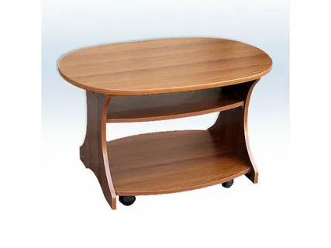
НИЖЕГОРОДСКАЯ РЕГИОНАЛЬНАЯ ОБЩЕСТВЕННАЯ ОРГАНИЗАЦИЯ «ВОЕННО-ПАТРИОТИЧЕСКИЙ КЛУБ
«ХОЧУ СТАТЬ ДЕСАНТНИКОМ»
Мероприятия проекта
Мероприятие 1. Приобретение оборудования для оснащения кабинета социально-психологической помощи клуба «ХСД»
лампа настольная,
доска-флипчарт,
диван,
шкаф для верхней одежды,
журнальный стол.

Slide 8
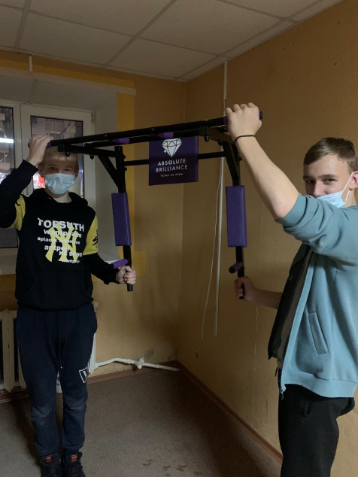
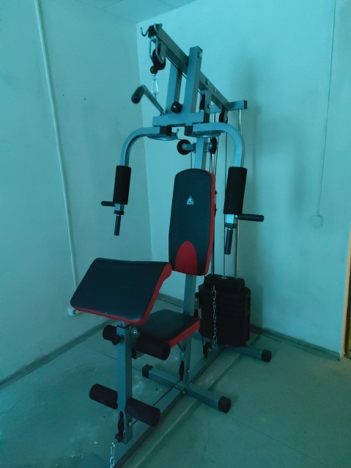
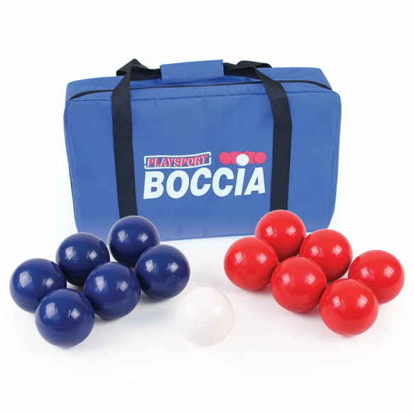
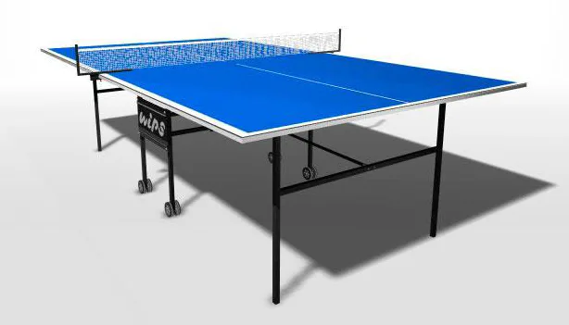
НИЖЕГОРОДСКАЯ РЕГИОНАЛЬНАЯ ОБЩЕСТВЕННАЯ ОРГАНИЗАЦИЯ «ВОЕННО-ПАТРИОТИЧЕСКИЙ КЛУБ
«ХОЧУ СТАТЬ ДЕСАНТНИКОМ»
Мероприятия проекта
Мероприятие 2. Приобретение спортивного оборудования для зала массовых мероприятий клуба «ХСД»
За счет субсидии города было приобретено следующее спортивное оборудование для зала массовых мероприятий клуба «ХСД»: теннисный стол, турник, тренажер силовой комплекс, 2 комплекта спортивной игры Петанк (бочче).

Slide 9
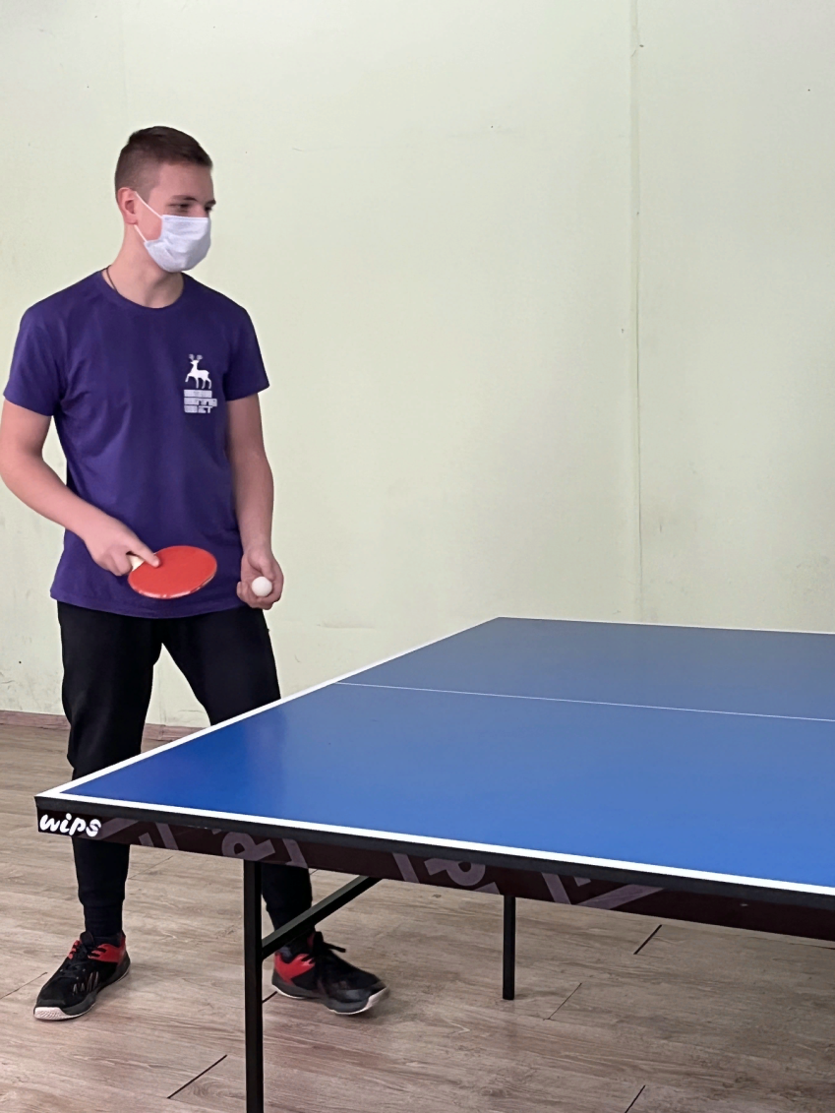
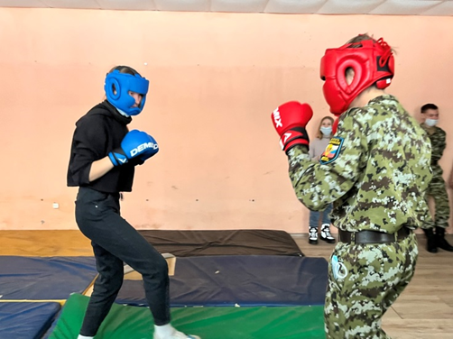
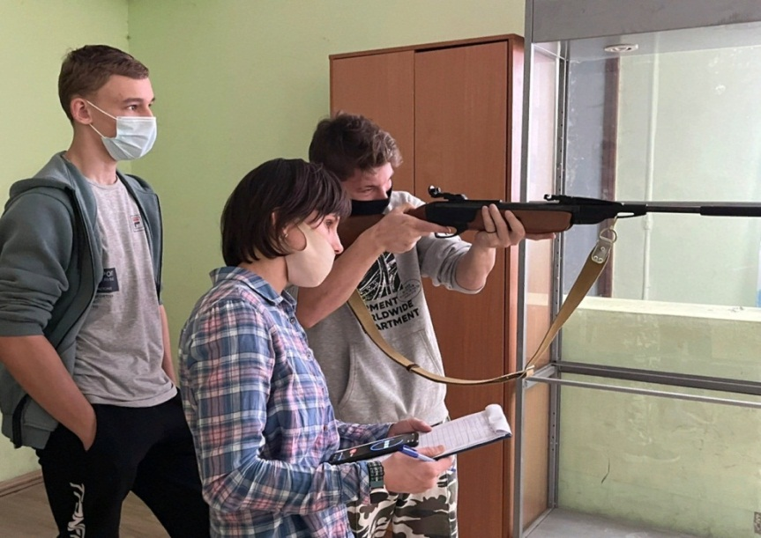
НИЖЕГОРОДСКАЯ РЕГИОНАЛЬНАЯ ОБЩЕСТВЕННАЯ ОРГАНИЗАЦИЯ «ВОЕННО-ПАТРИОТИЧЕСКИЙ КЛУБ
«ХОЧУ СТАТЬ ДЕСАНТНИКОМ»
Мероприятия проекта
Мероприятие 3. Проведение спортивных соревнований «Яркий мир спорта» 21 ноября 2021 г.

Slide 10
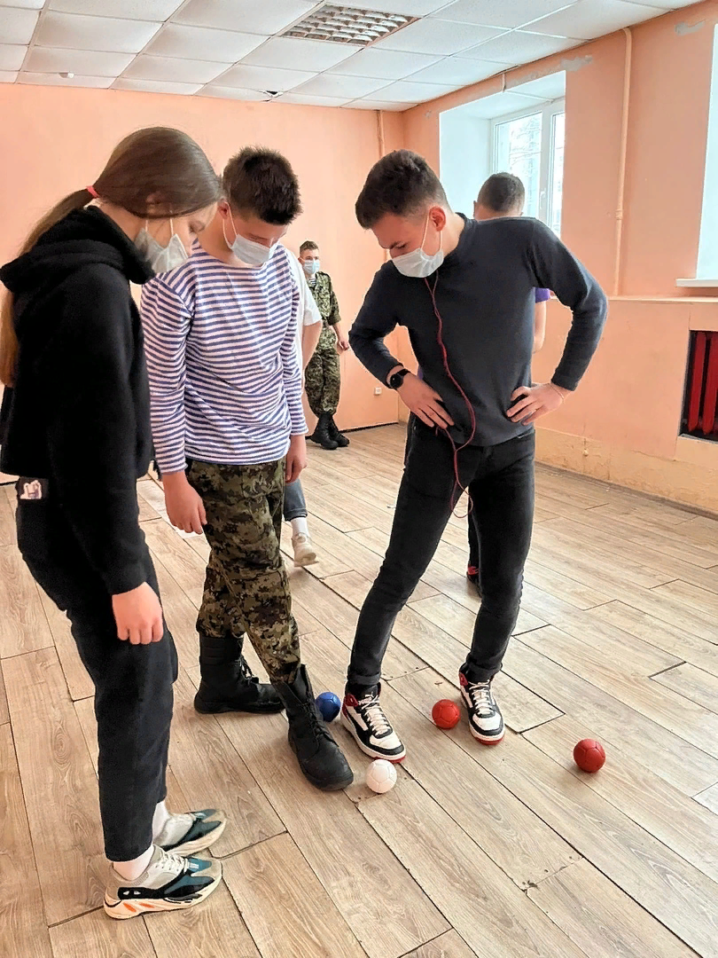
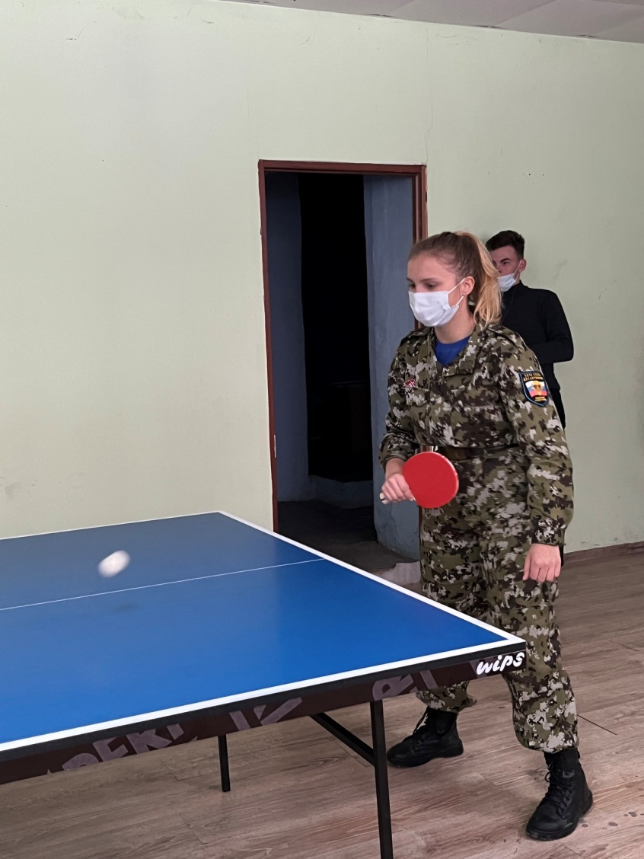
НИЖЕГОРОДСКАЯ РЕГИОНАЛЬНАЯ ОБЩЕСТВЕННАЯ ОРГАНИЗАЦИЯ «ВОЕННО-ПАТРИОТИЧЕСКИЙ КЛУБ
«ХОЧУ СТАТЬ ДЕСАНТНИКОМ»
Мероприятия проекта
Мероприятие 3. Проведение спортивных соревнований «Яркий мир спорта» 21 ноября 2021 г.

Slide 11
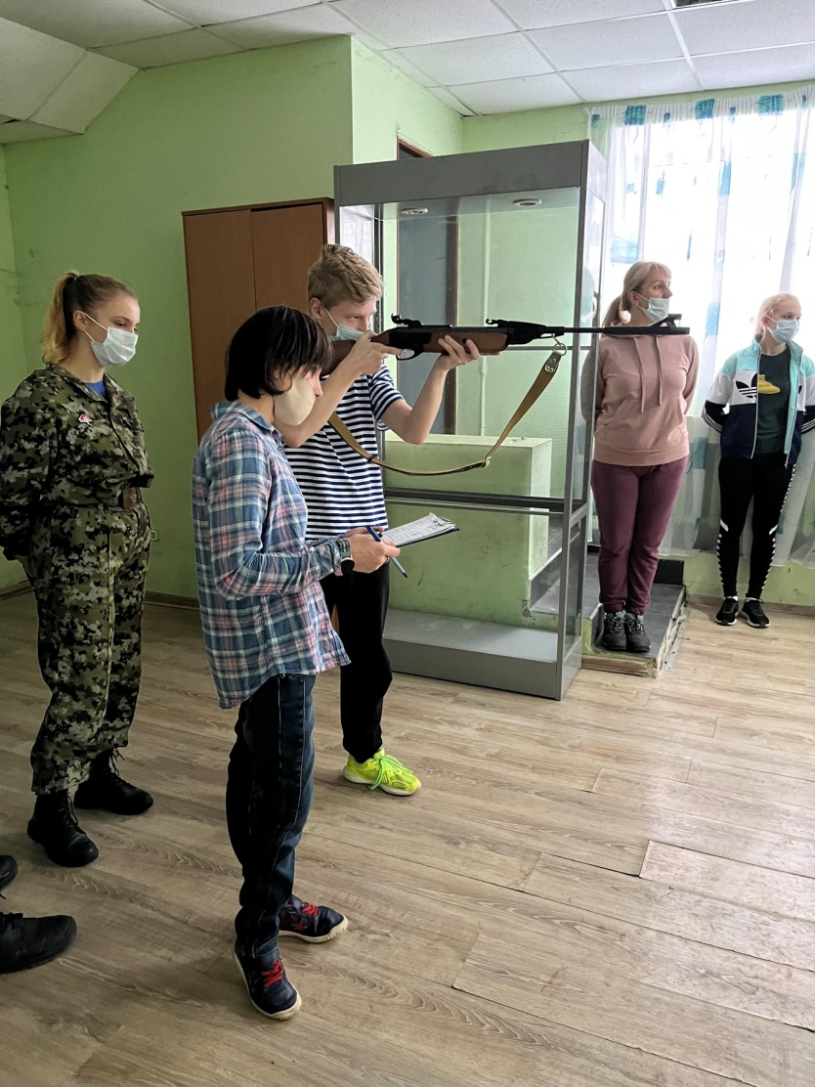
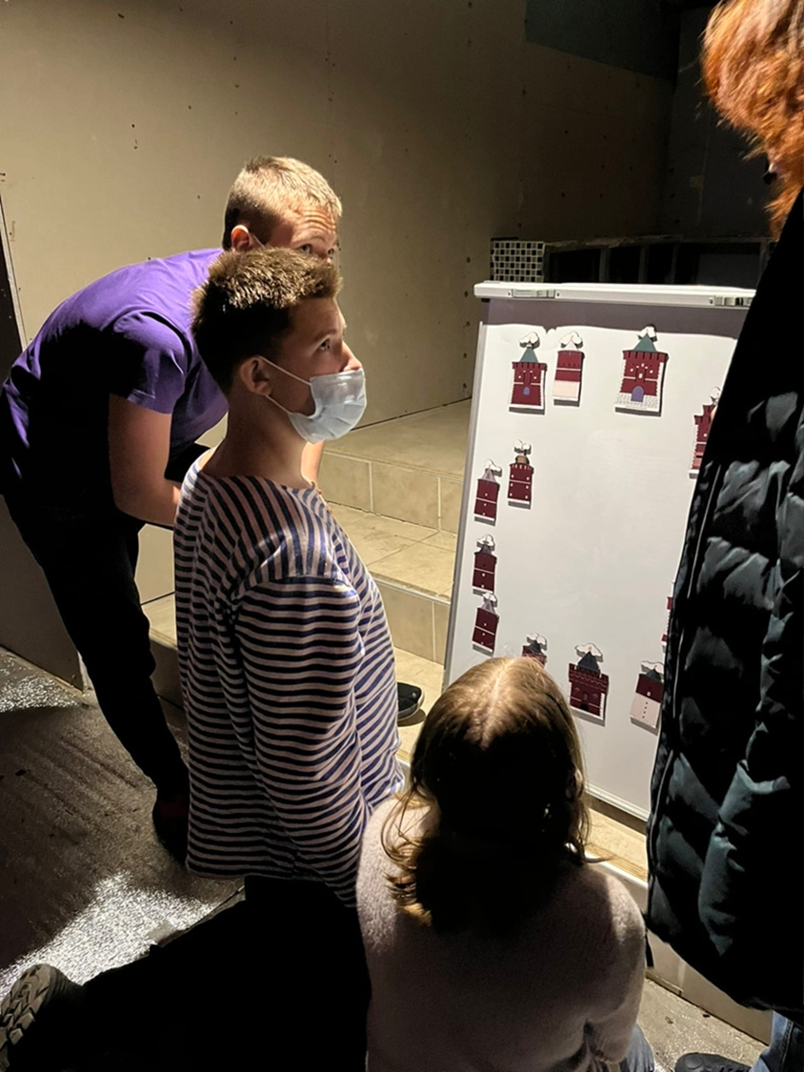
НИЖЕГОРОДСКАЯ РЕГИОНАЛЬНАЯ ОБЩЕСТВЕННАЯ ОРГАНИЗАЦИЯ «ВОЕННО-ПАТРИОТИЧЕСКИЙ КЛУБ
«ХОЧУ СТАТЬ ДЕСАНТНИКОМ»
Мероприятия проекта
Мероприятие 3. Проведение спортивных соревнований «Яркий мир спорта» 21 ноября 2021 г.

Slide 12
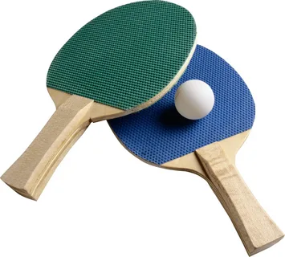
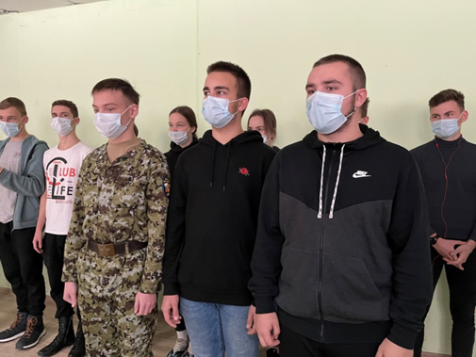
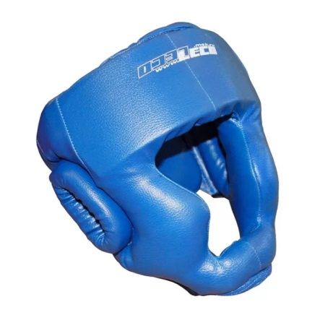
НИЖЕГОРОДСКАЯ РЕГИОНАЛЬНАЯ ОБЩЕСТВЕННАЯ ОРГАНИЗАЦИЯ «ВОЕННО-ПАТРИОТИЧЕСКИЙ КЛУБ
«ХОЧУ СТАТЬ ДЕСАНТНИКОМ»
Мероприятия проекта
Мероприятие 3. Проведение спортивных соревнований «Яркий мир спорта» 21 ноября 2021 г.
В соревнованиях «Яркий мир спорта» приняло участие более 50 подростков

Slide 13
НИЖЕГОРОДСКАЯ РЕГИОНАЛЬНАЯ ОБЩЕСТВЕННАЯ ОРГАНИЗАЦИЯ «ВОЕННО-ПАТРИОТИЧЕСКИЙ КЛУБ
«ХОЧУ СТАТЬ ДЕСАНТНИКОМ»
Мероприятия проекта
Мероприятие 4. Проведение индивидуальных и семейных психологических обследований, тестирований и консультаций подростков и их семей клуба «ХСД» психологом муниципального центра «Надежда»
28 ноября 2021 года начал свою работу кабинет для проведения психологической работы с подростками 14-17 лет и членами их семей.
Психологические обследования и консультации с подростками и их родителями проводит опытный педагог-психолог Филина Татьяна Викторовна

Slide 14
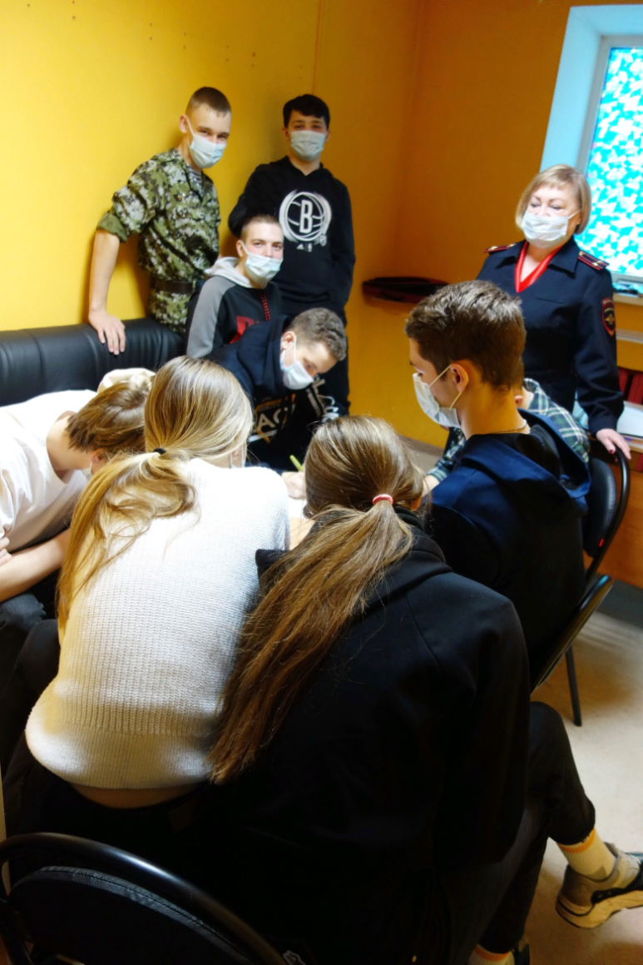
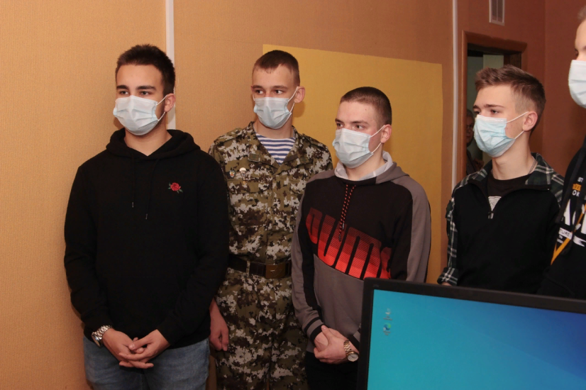
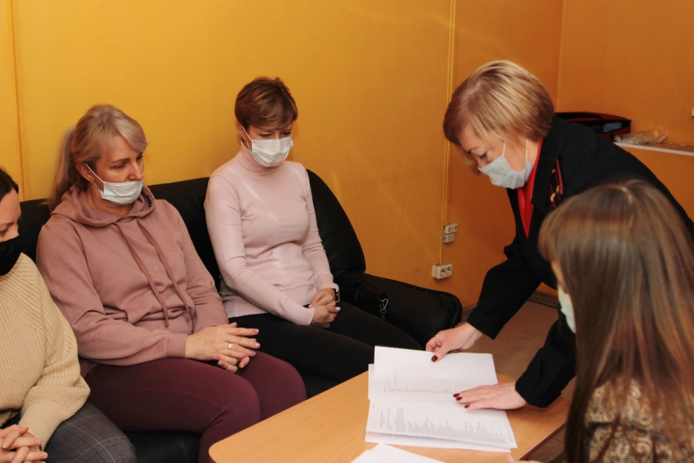
НИЖЕГОРОДСКАЯ РЕГИОНАЛЬНАЯ ОБЩЕСТВЕННАЯ ОРГАНИЗАЦИЯ «ВОЕННО-ПАТРИОТИЧЕСКИЙ КЛУБ
«ХОЧУ СТАТЬ ДЕСАНТНИКОМ»
Мероприятия проекта
Мероприятие 4. Проведение психологических обследований, тестирований и консультаций подростков и их семей

Slide 15
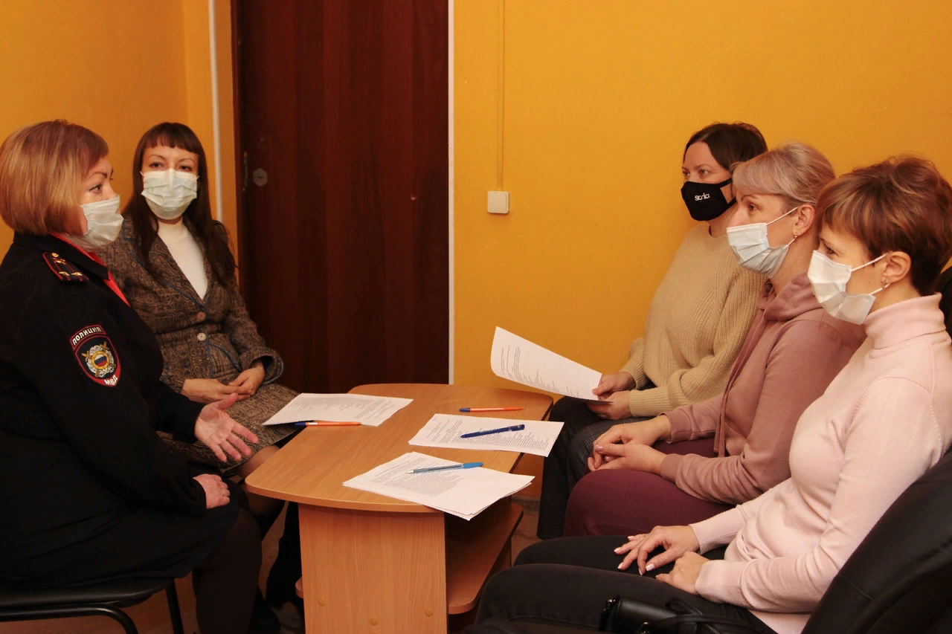
НИЖЕГОРОДСКАЯ РЕГИОНАЛЬНАЯ ОБЩЕСТВЕННАЯ ОРГАНИЗАЦИЯ «ВОЕННО-ПАТРИОТИЧЕСКИЙ КЛУБ
«ХОЧУ СТАТЬ ДЕСАНТНИКОМ»
Мероприятия проекта
Мероприятие 4. Проведение психологических обследований, тестирований и консультаций подростков и их семей
За период 28-30 ноября 2021 г. в индивидуальных и семейных психологических обследованиях и консультациях приняло участие более 150 подростков и их родителей.

Slide 16
НИЖЕГОРОДСКАЯ РЕГИОНАЛЬНАЯ ОБЩЕСТВЕННАЯ ОРГАНИЗАЦИЯ «ВОЕННО-ПАТРИОТИЧЕСКИЙ КЛУБ
«ХОЧУ СТАТЬ ДЕСАНТНИКОМ»
Результаты проекта
- Проведено 4 мероприятия спортивной направленности;
- улучшено состояния здоровья подростков г. Нижнего Новгорода;
- расширен круг общения у детей, они имели возможность ощутить чувство товарищества;
- Произошло улучшение психологического климата в семьях.

Slide 17
Спасибо за внимание!

